Slide 1
Креирање на панорамски слики од повеќе слики

Slide 2
Содржина
01
02
03
04
ВОВЕД
БИБЛИОТЕКИ
РЕЗУЛТАТИ
КОРИСТЕНИ АЛГОРИТМИ

Slide 3
01
Вовед

Slide 4
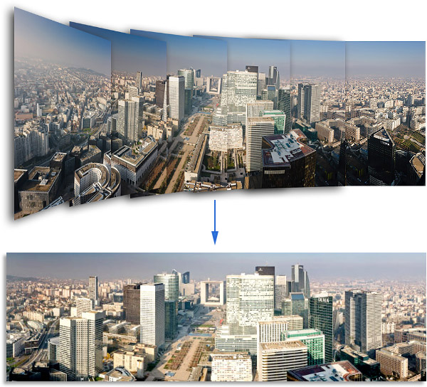
Креирањето на панорамски слики е техника во областа на компјутерската визија што им овозможува на корисниците да спојат повеќе слики за создавање на една панорамска слика.
Во панорамското спојување, комплетот на слики треба да има логична количина на преклопување за да надвладее над деформација на објектот и мора да содржи доволно мерливи карактеристики.

Slide 5
02
Користени алгоритми

Slide 6
SIFT (Scale Invariant Feature Transform) алгоритам
SIFT алгоритмот е техника на компјутерска визија што се користи за откривање и опис на карактеристики. SIFT работи на тој начин што ги идентификува клучните точки врз основа на нивните екстремни локални интензитети и ги пресметува дескрипторите што ги доловуваат информациите за локалната слика околу тие клучни точки.
SIFT алгоритмот е техника на компјутерска визија што се користи за откривање и опис на карактеристики. SIFT работи на тој начин што ги идентификува клучните точки врз основа на нивните екстремни локални интензитети и ги пресметува дескрипторите што ги доловуваат информациите за локалната слика околу тие клучни точки.
SIFT алгоритмот помага да се лоцираат локалните карактеристики на сликата, вообичаено познати како „клучни точки“ на сликата.
Креирање на SIFT објект:
cv2.SIFT_create()

Slide 7
Целиот процес може да се подели на 4 дела:
Проверка дали клучните точки се непроменливи при ротација
Локализација на клучните точки
Дескриптор на клучна точка
За да се увериме дека карактеристиките се независни од скалата
Задача за ориентација
Конструирање на простор за скала
Идентификување на соодветни карактеристики или клучни точки
Доделување уникатен отпечаток на секоја клучна точка

Slide 8
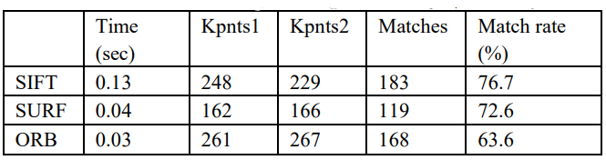
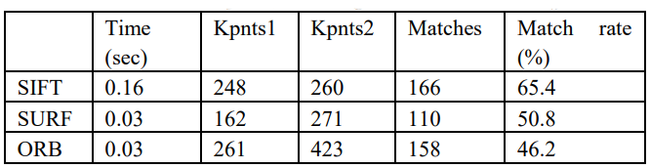
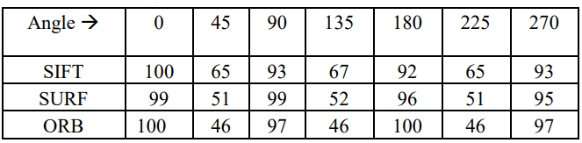
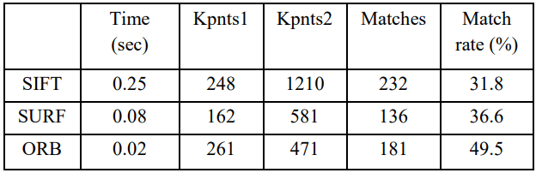
Сподерба на SIFT алгоритмот со останати алгоритми
Табела 1. Резултати од споредување на сликите со различен интензитет
Табела 2. Резултати од споредување на сликата со нејзината ротирана слика
Табела 3. Стапка на совпаѓање наспроти аголот на ротација
Табела 4. Резултати од споредување на сликата со нејзината намалена слика

Slide 9
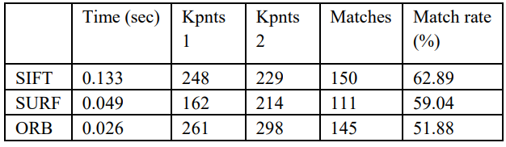
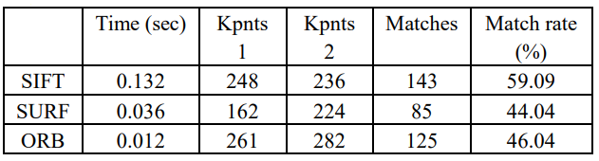
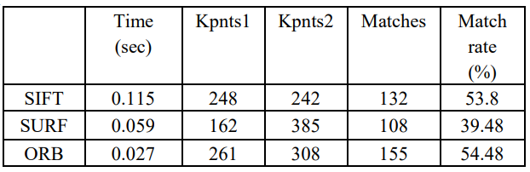
Табела 5. Резултати од споредување на сликата со нејзината “sheared” слика
Табела 6. Резултати од споредување на сликата со сликата со искривено “fish eye”
Од овие истражувања може да се согледа дека ORB е најбрзиот алгоритам, но SIFT се извршува најдобро во повеќето сценарија.

Slide 10
Brute – Force Matcher
Совпаѓањето на Brute-Force е едноставно. Го зема дескрипторот на една карактеристика во првиот сет и се совпаѓа со сите други карактеристики во вториот сет користејќи одредена пресметка на растојание. И најблискиот се враќа.
Прво треба да го креираме објектот BFMatcher:
cv.BFMatcher()
Потребни се два параметри:
normalType
cv.NORM_L2
булова променлива
True

Slide 11
03
Библиотеки

Slide 12


OpenCV – cv2
cv2.imread() -
cv2.resize() –
cv2.cvtColor() –
cv2.drawMatches()
cv2.imshow() –
cv2.destroyAllWindows()
img = cv2.imread(file_path)
Scaled_img=cv2.resize(image, (target_width, target_height))
gray_images=[cv2.cvtColor(image, cv2.COLOR_BGR2GRAY) for image in scaled_images]
match_img = cv2.drawMatches(scaled_images[i], keypoints_list[i], scaled_images[i+1], keypoints_list[i+1], sorted_descriptor_matches[i][:top_N_matches], None, flags=cv2.DrawMatchesFlags_NOT_DRAW_SINGLE_POINTS)
cv2.imshow(‘Panorama Result’, panorama)
argparse
Библиотека за обработка на аргументи од командна линија
parser=argparse.ArgumentParser(description='Stitching images')

Slide 13
04
Резултати

Slide 14
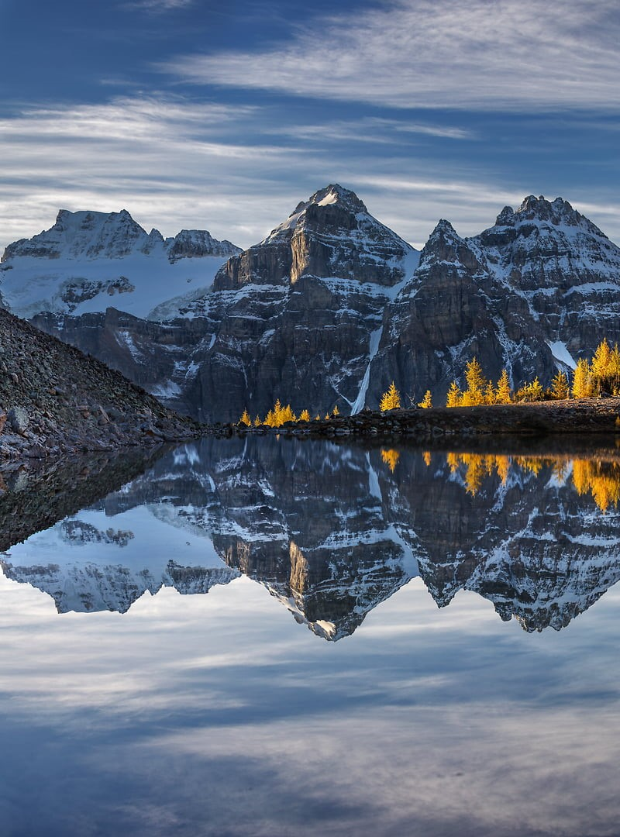
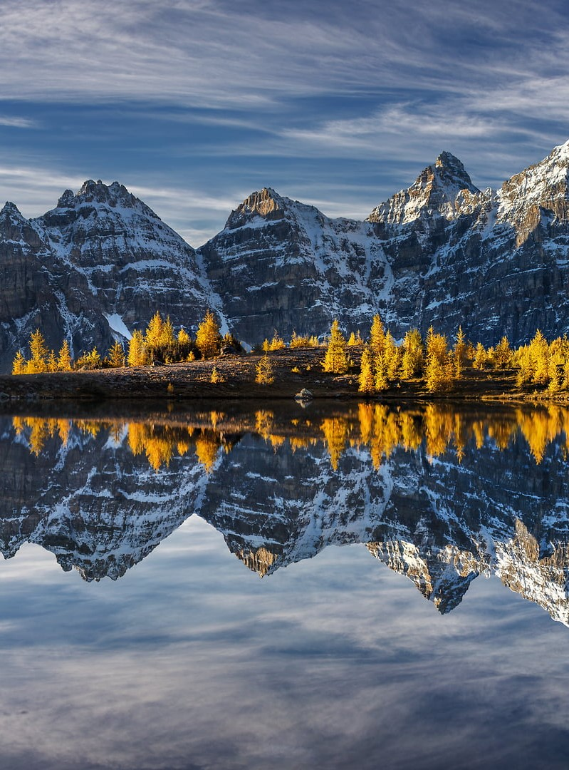
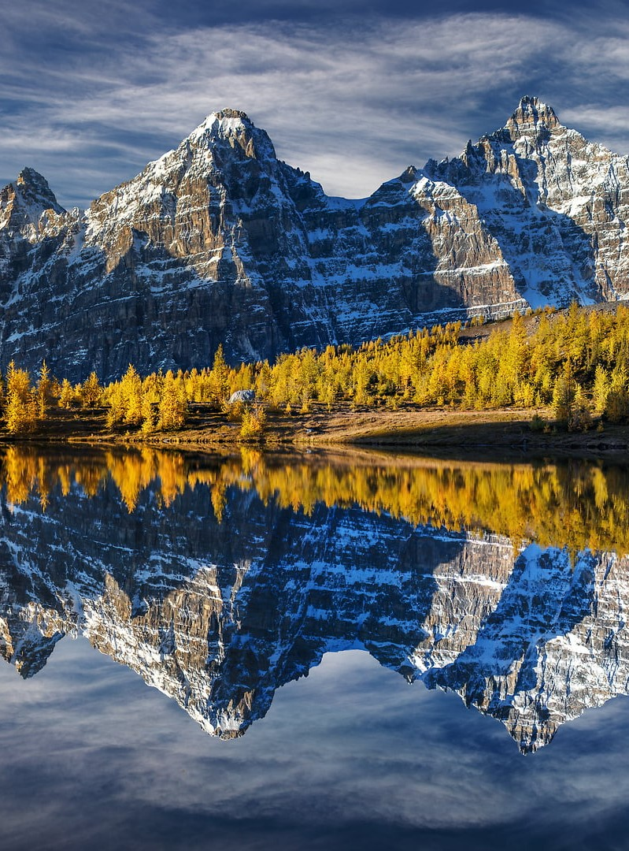
Слики од кои што сакаме да се креира панорамска слика

Slide 15
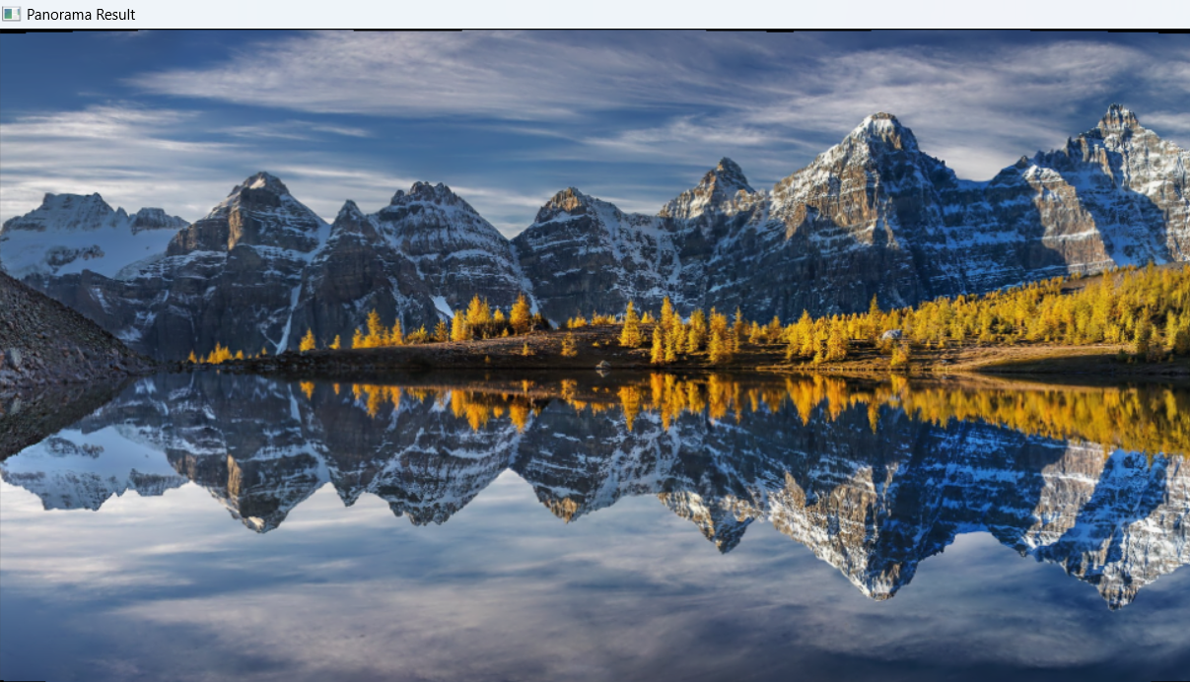
Резултантна панорамска слика

Slide 16
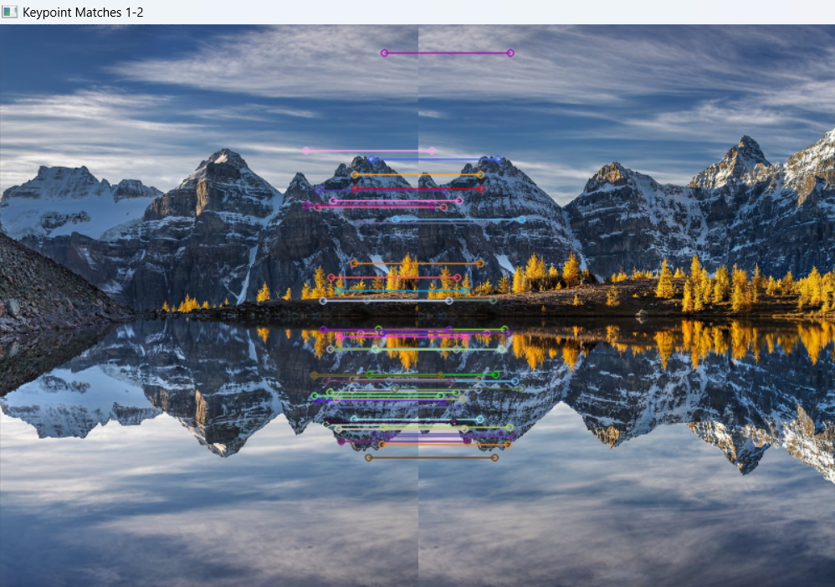
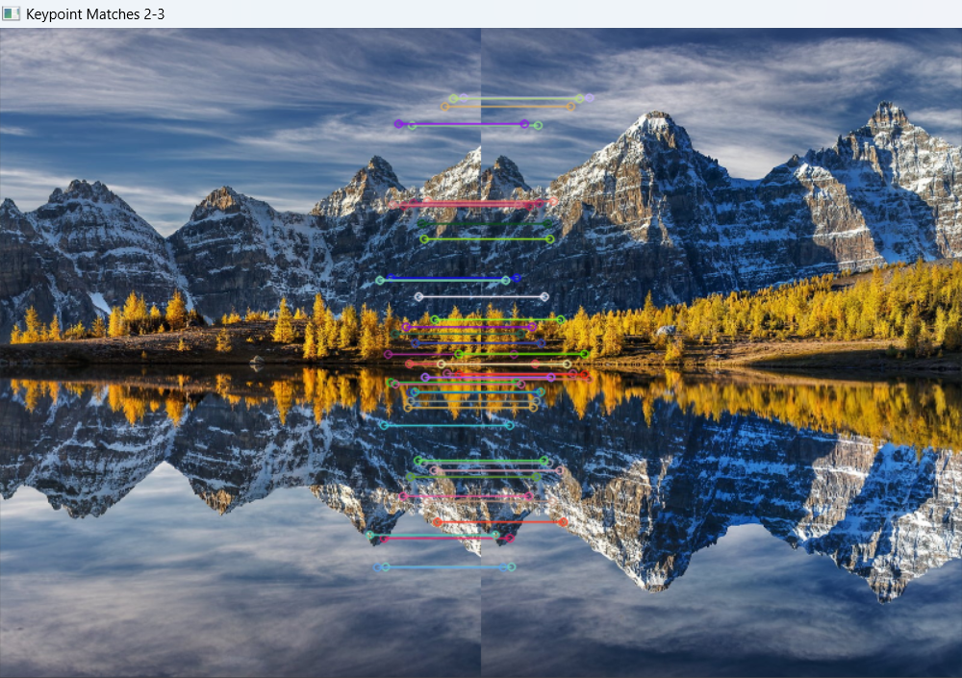
Совпаднати клучни точки на сликите
Совпаднати клучни точки на слика 1 и слика 2
Совпаднати клучни точки на слика 2 и слика 3

Slide 17
Ви благодарам на вниманието!

